Slide 1
Из опыта участия в конкурсе на получение денежного поощрения лучшими учителями ООисследовательский
МУНИЦИПАЛЬНОЕ БЮДЖЕТНОЕ ОБЩЕОБРАЗОВАТЕЛЬНОЕ УЧРЕЖДЕНИЕ «РОДНИКОВСКАЯ ШКОЛА-ГИМНАЗИЯ»
Симферопольского района Республики Крым
ОКПО 00833941; ОГРН 1159102031703;ИНН/КПП 9109010469/910901001; ОКУД 0301001
ул.40 лет Победы,9, с.Родниково, Симферопольский район, РК, 297540
тел/факс 3(652)344-223, e-mail: shkola.rodnikovskaya@mail.ru
Мамутова З.Б.
учитель биологии
МБОУ «Родниковская школа-гимназия»
Симферопольского района
Notes:
автор

Slide 2
1. Создать яндекс-диск со свободным облачным хранилищем

Slide 3
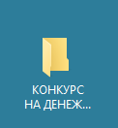
2.Создать общую папку на яндекс-диске и на рабочем столе компьютера

Slide 4
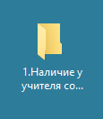
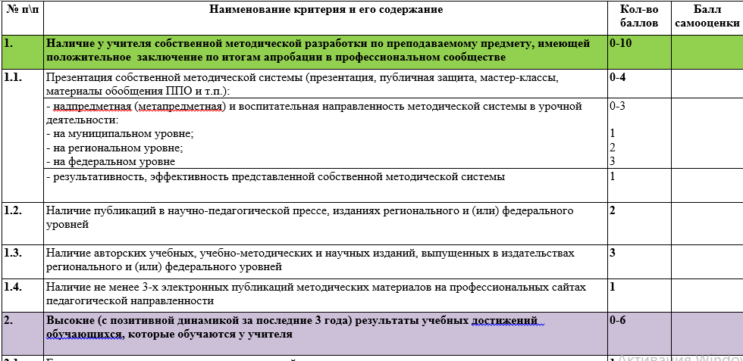
3.Создаем минипапки согласно критериальным позициям

Slide 5
4.Заполнение папок (сбор информации) согласно листу самооценивания
Делаем пометки:
На листе самооценивания, где будут будущие ссылки
В еженедельнике:
-какую информацию нужно взять у администрации
-Какие документы нужно заверить
-Какие документы отсканировать

Slide 6
5.Загрузка материала на яндекс-диск
Переводим в PDF формат
Загружаем на яндекс-диск
Делаем ссылки в листе самооценивания (загружаем в последний момент)

Slide 7
Этапы:
Муниципальный
Региональный:
1.Заочное оценивание конкурсных материалов (экспертиза
содержания информации о профессиональных достижениях учителя и
публичных презентациях общественности и профессиональному сообществу
результатов педагогической деятельности);
2.Оценивание уроков конкурсантов членами конкурсной
комиссии по видеозаписи (регламент - 45 минут, видео в формате MP4).
3.Собеседование и представление опыта работы конкурсанта (может сопровождаться видеопрезентацией до 15 слайдов)

